Slide 1
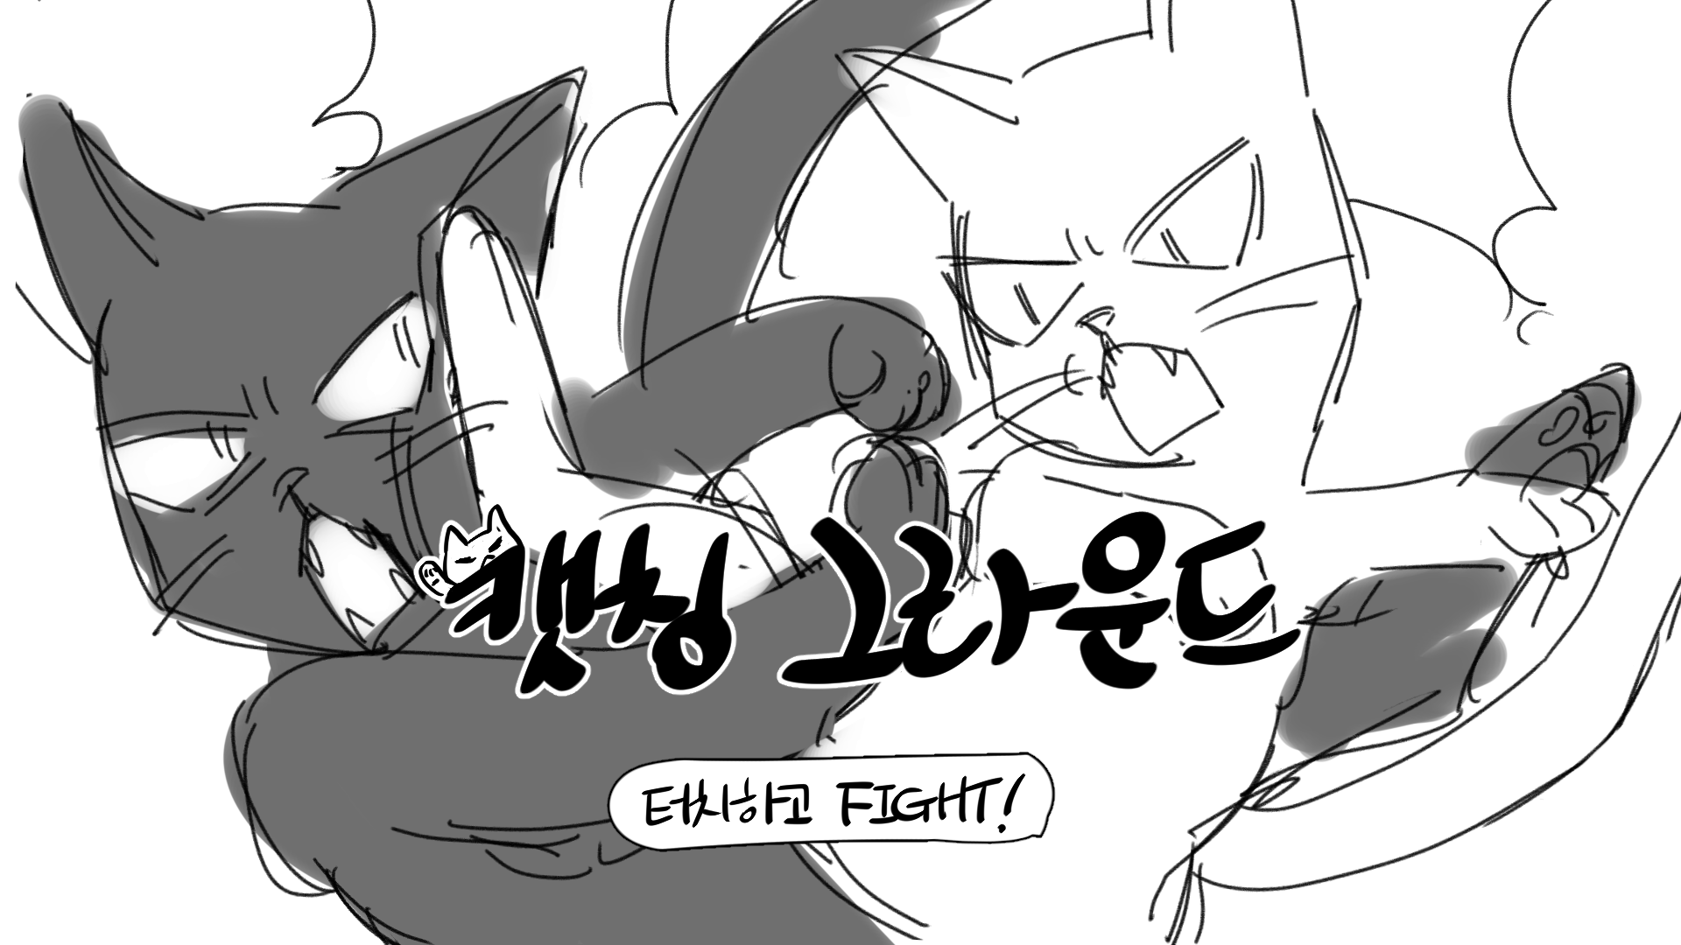

Slide 2
로그인하여 FIGHT!
게스트로 FIGHT!

Slide 3
설정
게임 시작
규칙 설명
미션
나가기

Slide 4
설정창 (기존 창에서 pop-up 형식으로)
사운드(배경음, 효과음 분리)
제작자 설명

Slide 5
완료 버튼 클릭할 경우 보상 획득
미션
미션1
미션2
미션3
미션4
미션5
미션6
미션7
완료!
완료!
완료!
완료!
완료!
완료!
미완료

Slide 6
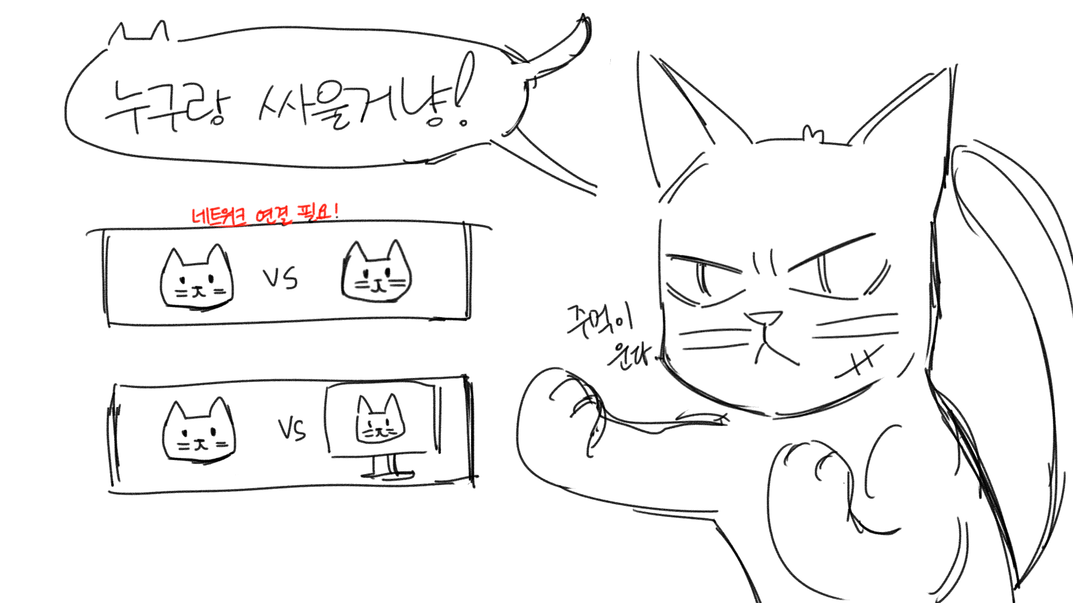

Slide 7
난이도를 선택하자!
초급
중급
고급

Slide 8
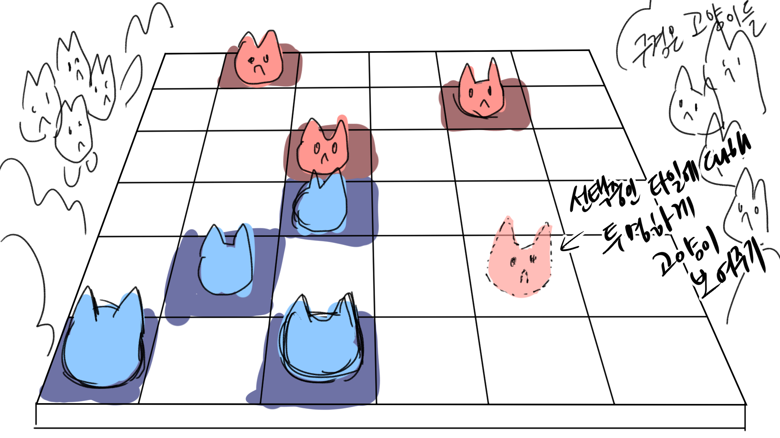

Slide 9
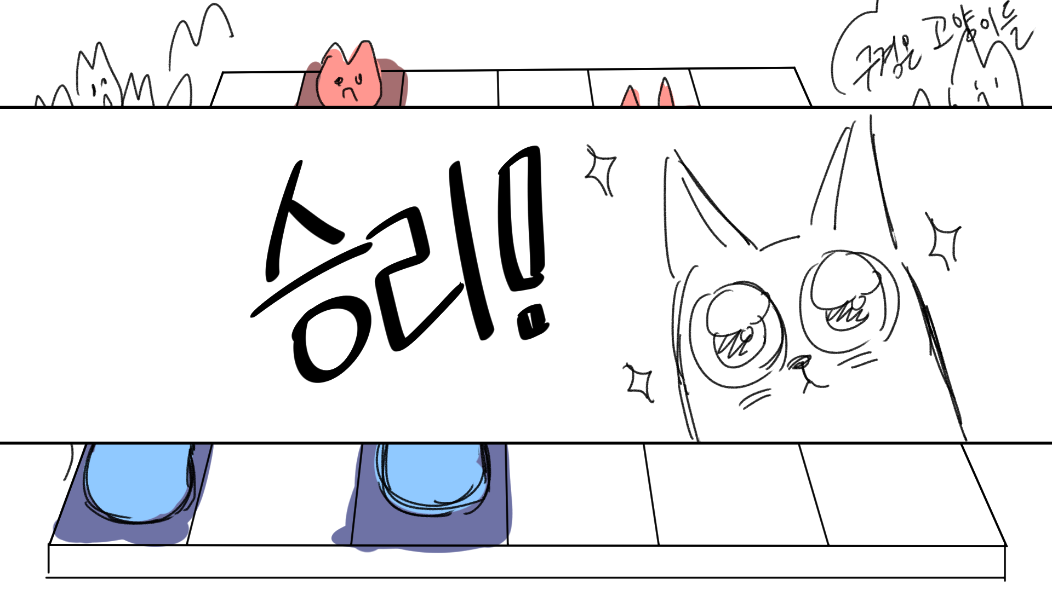

Slide 10
승패창 이후로 뭐가 필요하지?
로그인한 경우 나의 대전점수. 레벨 필요.
로그인 없이 할 경우 로컬에서 누적점수.

